Slide 1
Về kiến thức:
- Củng cố và phát triển kiến thức về xử lí thông tin ở lớp 6
- Biết và nhận ra được các thiết bị vào – ra có nhiều loại, hình dạng khác nhau
- Biết được chức năng của các thiết bị vào – ra trong thu nhận, lưu trữ, xử lí và truyền thông tin.
- Nêu được ví dụ cụ thể về những thao tác không đúng cách, gây ra lỗi cho thiết bị.

Slide 2


NỘI DUNG TRỌNG TÂM
1
Thiết bị vào - ra
2
An toàn thiết bị

Slide 3
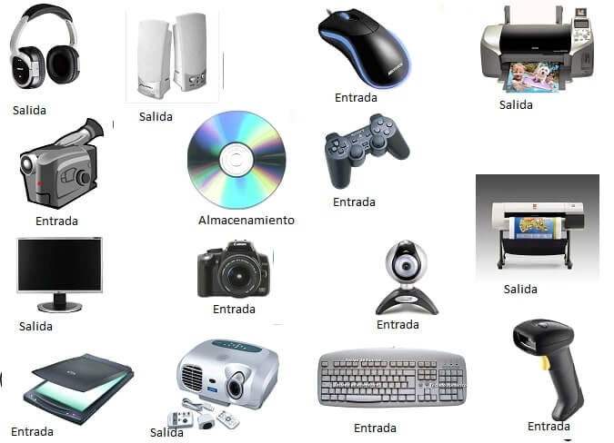
Notes:
Kể tên 1 số thiết bị vào/ra và bộ nhớ của máy tính?

Slide 4
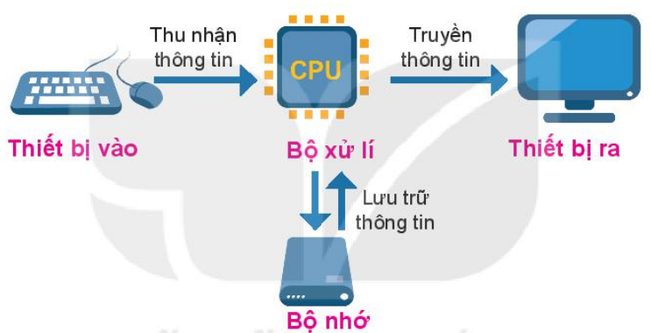
Notes:
Ở lớp 6, các em đã biết, máy tính cần phải có bốn thành phần để hỗ trợ con người xử lí thông tin. Đó là thiết bị vào, thiết bị ra, bộ xử lí và bộ nhớ.
Theo em, thành phần nào đóng vai trò quan trọng, giúp máy tính trao đổi dữ liệu với thế giới bên ngoài?

Slide 5

1. Thiết bị vào – ra

Slide 6
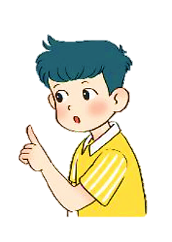
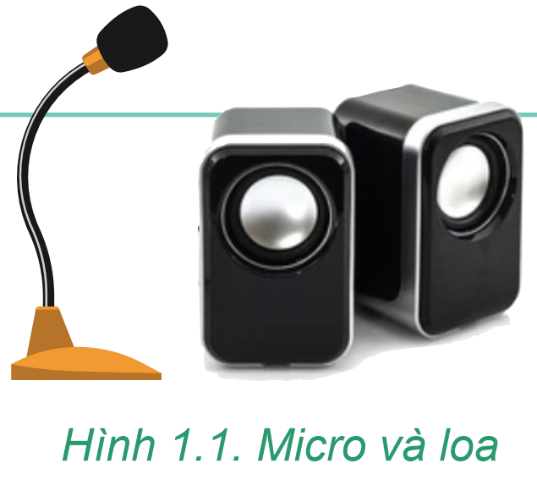
Nghiên cứu và thảo luận
Thiết bị vào – ra
1. Các thiết bị trong hình làm việc với dạng thông tin nào?
2. Thiết bị nào tiếp nhận thông tin và chuyển vào máy tính?
3. Thiết bị nào nhận thông tin từ máy tính đưa ra bên ngoài?
Notes:
Em hãy quan sát Hình 1.1 và trả lời các câu hỏi sau:
*Điền thông tin cần thiết vào phiếu học tập hoặc vở ghi chép

Slide 7
1. Thiết bị vào – ra:
Micro là thiết bị vào
Loa là thiết bị ra
1. Micro và loa trong hình làm việc với thông tin dạng âm thanh.
2. Micro thu nhận âm thanh và chuyển vào máy tính để mã hoá thành dữ liệu số.
3. Loa nhận dữ liệu từ máy tính, thể hiện ra bên ngoài dưới dạng âm thanh mà chúng ta có thể nghe thấy.

Slide 8
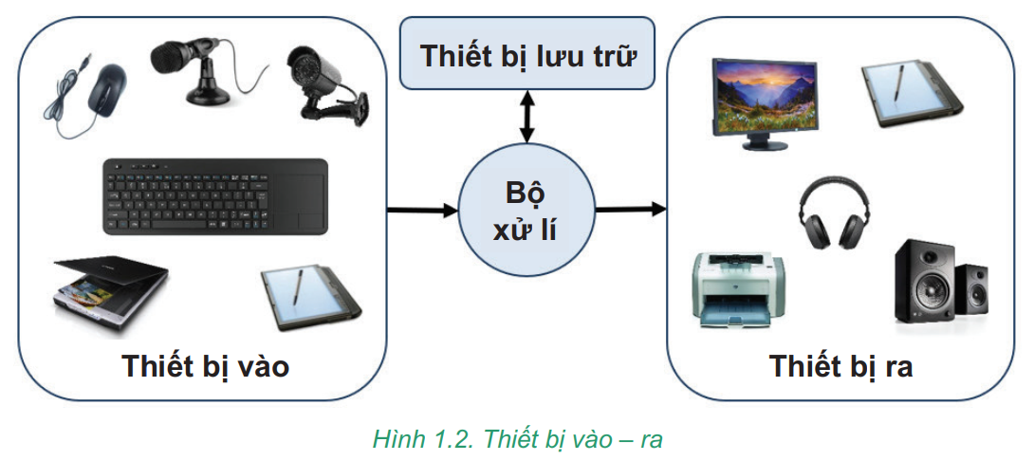
Thiết bị vào
được dùng để đưa thông tin vào máy tính
Thiết bị ra
được dùng để đưa dữ liệu từ máy tính ra bên ngoài

Slide 9
1. Thiết bị vào – ra:
Nghiên cứu và thảo luận
Sự đa dạng của thiết bị vào – ra
1. Mỗi thiết bị vào – ra trong Hình 1.2. làm việc với dạng thông tin nào? Thiết bị nào có cả hai chức năng vào và ra?
Notes:
Đáp án Trang tiếp theo

Slide 10
1. Thiết bị vào – ra:
 | Thiết bị | Dạng thông tin
Thiết bị vào | Chuột | Văn bản, con số
 | Micro | Âm thanh
 | Camera | Hình ảnh
 | Bàn phím | Văn bản, con số
 | Đĩa | Âm thanh, hình ảnh
 | Màn hình cảm ứng | VB, con số, âm thanh, hình ảnh
Thiết bị ra | Màn hình TV/ Máy tính | VB, con số, âm thanh, hình ảnh
 | Màn hình cảm ứng | VB, con số, âm thanh, hình ảnh
 | Tai nghe | Âm thanh
 | Máy in | Văn bản, hình ảnh
 | Loa | Âm thanh

Slide 11
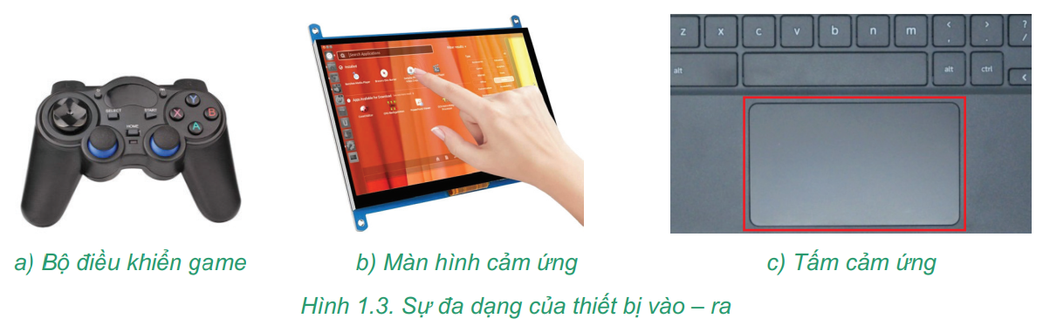
Nghiên cứu và thảo luận
Sự đa dạng của thiết bị vào – ra
1. Mỗi thiết bị vào – ra trong Hình 1.2. làm việc với dạng thông tin nào? Thiết bị nào có cả hai chức năng vào và ra?
2. Máy chiếu là thiết bị vào hay thiết bị ra? Máy chiếu làm việc với dạng thông tin nào?
3. Bộ điều khiển game là thiết bị vào hay thiết bị ra?
4. Màn hình cảm ứng là thiết bị vào, thiết bị ra hay có cả hai chức năng vào và ra?

Slide 12
1. Thiết bị vào – ra:
2. Máy chiếu là thiết bị ra và làm việc dưới dạng thông tin văn bản hoặc hình ảnh.
3. Bộ điều khiển game (Hình 1.3a) là thiết bị vào.
4. Màn hình cảm ứng (Hình 1.3b) có cả hai chức năng vào và ra.

Slide 13

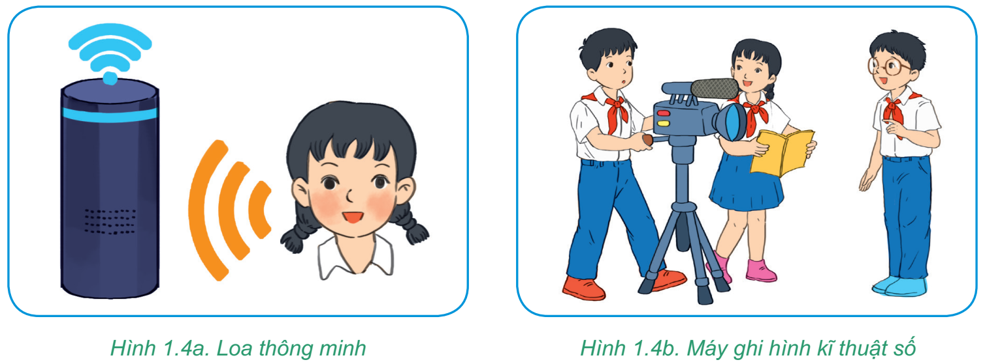
1. Thiết bị vào – ra:
Thiết bị vào – ra được thiết kế rất đa dạng đáp ứng được những nhu cầu khác nhau của người sử dụng.

Slide 14
Em hãy trình bày về thiết bị vào? Thiết bị ra? Nêu ví dụ?
1. Thiết bị vào – ra:
 Thiết bị vào: được dùng để nhập dữ liệu và mệnh lệnh vào máy tính. Ví dụ: Chuột, bàn phím, micro, camera, …
 Thiết bị ra: gửi thông tin từ máy tính ra để con người nhận biết được. Ví dụ: Màn hình, loa, máy in, …
 Các thiết bị vào – ra có nhiều loại, có những công dụng và hình dạng khác nhau. Ví dụ: Màn hình cảm ứng, tấm cảm ứng, bộ điều khiển game, …

Slide 15



Em hãy cho biết máy ảnh nhập dữ liệu dạng nào vào máy tính?
Con số
Văn bản.
Hình ảnh
Âm thanh

Slide 16
Thiết bị nào chuyển dữ liệu âm thanh từ máy tính ra ngoài?
Máy ảnh
Micro
Màn hình
Loa.

Slide 17
2. An toàn thiết bị

Slide 18
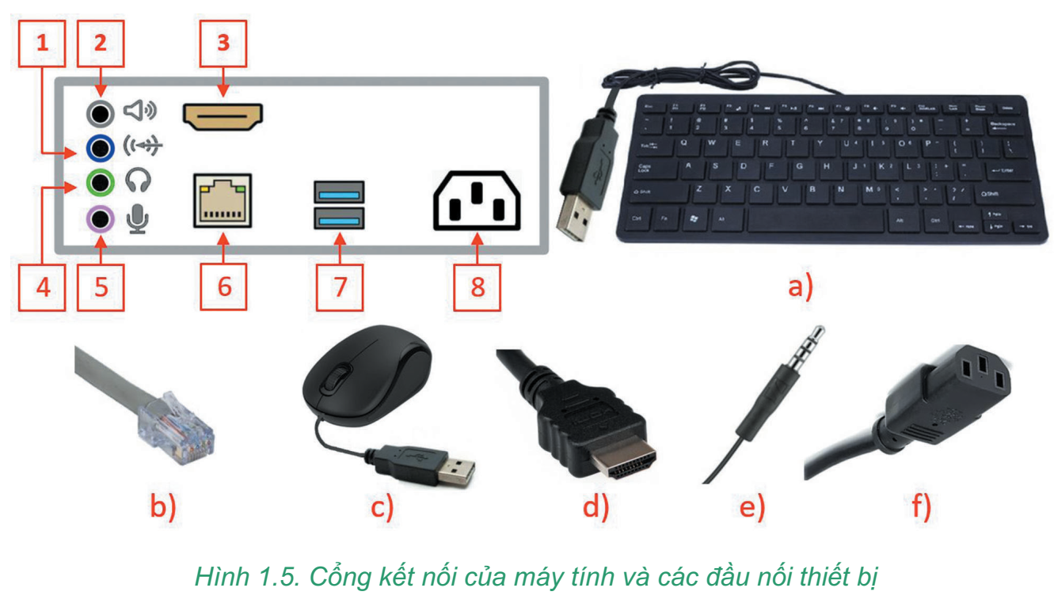
2. An toàn thiết bị:
Nghiên cứu và thảo luận
Kết nối thiết bị vào – ra
1. Em hãy lắp các thiết bị sau vào đúng cổng của nó bằng cách ghép mỗi chữ cái với số tương ứng:
Notes:
Một máy tính để bàn có các cổng kết nối như H1.5.

Slide 19
Bàn phím
Tai nghe
Màn hình
Dây mạng
Chuột
Dây nguồn

Slide 20
2. An toàn thiết bị:
Việc cấp nguồn điện cho máy tính cần được thực hiện trước hay sau các kết nối trên? Tại sao?
Notes:
*Việc cung cấp nguồn điện cho máy tính cần được thực hiện sau khi hoàn thành các kết nối khác để tránh bị điện giật hoặc xung điện làm hỏng thiết bị.

Slide 21
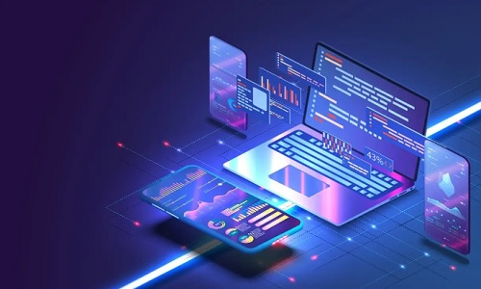
2. An toàn thiết bị:
Máy tính là một hệ thống phức tạp, sử dụng điện, kết nối với nhiều thiết bị khác. Vì vậy, những thao tác không cẩn thận có thể gây ra sự cố, ảnh hưởng đến hoạt động bình thường của thiết bị và an toàn dữ liệu.
Nghiên cứu và thảo luận
An toàn thiết bị
Một số việc nên làm và không nên làm khi sử dụng máy tính?
Notes:
VD: đầu nối tai nghe e cắm cổng 4, nếu cắm cổng 5 sẽ hok có nghe âm thanh và cho rằng máy tính hdong hok tốt
Đầu nối man hình d cắm cổng 3, cắm cổng khác sẽ hok khớp và làm hỏng đầu nối,…

Slide 22
2. An toàn thiết bị:
 Một số việc nên làm và không nên làm khi sử dụng máy tính
Nên làm | Không nên làm
Đọc kĩ hướng dẫn trước khi sử dụng thiết bị | Thao tác tuỳ tiện, không theo hướng dẫn.
Giữ bàn tay khô, sạch khi sử dụng máy tính. | Để đồ uống gần chuột, bàn phím, thẻ nhớ,…
Gõ phím dứt khoát nhưng nhẹ nhàng. | Tác động lên màn hình bằng các vật sắc, nhọn.
Sử dụng nút lệnh Shut down để tắt máy tính | Tắt máy tính bằng cách ngắt điện đột ngột.
Rút điện trước khi lau dọn máy tính | Chạm vào phần kim loại của máy tính.
Đóng mọi tài liệu và ứng dụng trước khi tắt máy tính. | Nối máy tính với máy in khi một trong hai máy đang bật nguồn.

Slide 23
2. An toàn thiết bị:
Em hãy trình bày quy tắt an toàn khi sử dụng thiết bị máy tính?
 Đọc kĩ hướng dẫn của nhà sản xuất trước khi sử dụng thiết bị.
 Kết nối các thiết bị đúng cách.
 Giữ gìn nơi làm việc với máy tính gọn gàng, ngăn nắp, vệ sinh, khô ráo.

Slide 24
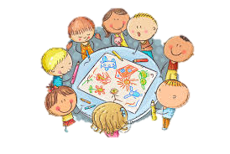

Slide 25
Thao tác nào sau đây tắt máy tính một cách an toàn?
Sử dụng nút lệnh Restart của Windows.
Sử dụng nút lệnh Shut down của Windows.
Nhấn giữ công tắc nguồn vài giây.
Rút dây nguồn khỏi ổ cắm.

Slide 26

Một bộ tai nghe có gắn micro sử dụng cho máy tính là loại thiết bị gì?
Thiết bị vào.
Thiết bị ra.
Thiết bị vừa vào vừa ra.
Không phải thiết bị vào – ra.

Slide 27
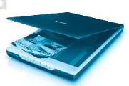
Máy quét ảnh trong Hình là loại thiết bị nào?
Thiết bị vào.
Máy quét là thiết bị đưa dữ liệu dạng ảnh vào máy tính. Một số máy quét được cài phần mềm nhận dạng kí tự quang học nên có chức năng xử lí dữ liệu ảnh và chuyển chúng thành văn bản.
Thiết bị ra.
Thiết bị vừa vào vừa ra.
Thiết bị lưu trữ.

Slide 28
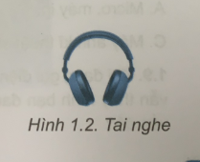
Tai nghe trong Hình 1.2 là loại thiết bị nào?
Thiết bị vào.
Thiết bị ra.
Thiết bị vừa vào vừa ra.
Thiết bị lưu trữ.

Slide 29
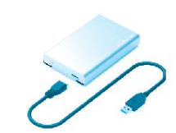
Đĩa cứng trong Hình là loại thiết bị nào?
Đĩa cứng là thiết bị lưu trữ. Mặc dù có trao đổi dữ liệu (vào, ra) với máy tính nhưng quá trình trao đổi này không mã hoá và giải mã dữ liệu giữa người và máy nên không được gọi là thiết bị vào hay thiết bị ra.
Thiết bị vào.
Thiết bị ra.
Thiết bị vừa vào vừa ra.
Thiết bị lưu trữ.

Slide 30
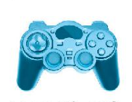
Bộ điều khiển game trong Hình là loại thiết bị nào?
Thiết bị vào.
Thiết bị ra.
Thiết bị vừa vào vừa ra.
Thiết bị lưu trữ.

Slide 31
Thiết bị nào sau đây không phải là thiết bị ra?
Máy vẽ.
Máy in.
Màn hình.
Máy quét.

Slide 32
Thuật ngữ nào sau đây dùng để chỉ các thiết bị vào – ra của hệ thống máy tính?
Màn hình
Phần mềm.
Phần cứng
Tài nguyên dùng chung

Slide 33
Thiết bị phổ biến nhất được sử dụng để nhập dữ liệu số và văn bản vào máy tính là gì?
Máy vẽ đồ thị
Bàn phím
Máy in.
Máy quét.

Slide 34
Phương án nào sau đây chỉ gồm các thiết bị vào?
Micro, máy in
Máy quét, màn hình
Máy ảnh kĩ thuật số, loa.
Bàn phím, chuột

Slide 35
Khi đang gọi điện thoại video cho bạn, em không nghe thấy tiếng, nhưng vẫn thấy hình bạn đang nói. Em chọn phương án nào
Bật micro của mình và nhắc bạn bật micro
Bật loa của mình và nhắc bạn bật micro
Bật micro của mình và nhắc bạn bật loa
Bật loa của mình và nhắc bạn bật loa

Slide 36
Phương án nào sau đây là thiết bị vào, được dùng thay thế ngón tay, để chọn đối tượng trên màn hình?
Bàn phím.
Bút cảm ứng.
Nút cuộn chuột.
Màn hình

Slide 37
Đâu là chức năng của loa?
Đưa mệnh lệnh vào máy tính để điều khiển đối tượng trong một số trò chơi trên máy tính.
Nhận biết vị trí và sự di chuyển của ngón tay người trên bề mặt và thể hiện trên màn hình.
Dùng để hiển thị nội dung màn hình máy tính lên màn chiếu.
Chuyển dữ liệu âm thanh từ máy tính ra bên ngoài

Slide 38
Máy tính của em đang làm việc với một tệp trên thẻ nhớ. Em hãy sắp xếp lại thứ tự các thao tác sau để tắt máy tính an toàn, không làm mất dữ liệu.
a) Chọn nút lệnh Shut down để tắt máy tính. b) Đóng tệp đang mở trên thẻ nhớ.
c) Chọn "Safe To Remove Hardware" để ngắt kết nối với thẻ nhớ.
d) Lưu lại nội dung của tệp.
a - b - d - c
d - b - c - a
d - c - b - a
c - d - a - b

Slide 39
Thiết bị nào dưới đây có thể làm thiết bị đầu ra?
Màn hình.
Micro.
Bàn phím
Webcam

Slide 40
Đâu là chức năng của máy chiếu?
Đưa mệnh lệnh vào máy tính để điều khiển đối tượng trong một số trò chơi trên máy tính.
Nhận biết vị trí và sự di chuyển của ngón tay người trên bề mặt và thể hiện trên màn hình.
Dùng để hiển thị nội dung màn hình máy tính lên màn chiếu.
Chuyển dữ liệu âm thanh từ máy tính ra bên ngoài.

Slide 41
Thiết bị nào dưới đây không thể làm thiết bị đầu vào?
Máy quét.
Màn hình cảm ứng.
Máy in đa năng.
Loa.

Slide 42
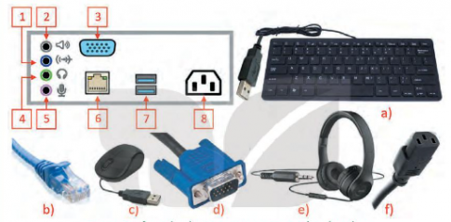
Một máy tính để bàn có các cổng nối như hình vẽ Em hãy lắp thiết bị a) bàn phím vào đúng cổng của nó bằng cách ghép chữ cái với số tương ứng:
1
2
5
7

Slide 43
Đâu là chức năng của tấm cảm ứng?
Đưa mệnh lệnh vào máy tính để điều khiển đối tượng trong một số trò chơi trên máy tính.
Nhận biết vị trí và sự di chuyển của ngón tay người trên bề mặt và thể hiện trên màn hình.
Dùng để hiển thị nội dung màn hình máy tính lên màn chiếu
Chuyển dữ liệu âm thanh từ máy tính ra bên ngoài

Slide 44
Vai trò của thiết bị vào là:
Để xử lý thông tin.
Đưa thông tin ra ngoài
Để tiếp nhận thông tin vào.
Thực hiện truyền thông tin giữa các bộ phận.

Slide 45
Một máy tính để bàn có các cổng nối như hình vẽ Em hãy lắp thiết bị b) Dây mạng vào đúng cổng của nó bằng cách ghép chữ cái với số tương ứng:
1
3
6
7

Slide 46
Vai trò của thiết bị ra là:
Để xử lý thông tin.
Đưa thông tin ra ngoài
Để tiếp nhận thông tin vào.
Thực hiện truyền thông tin giữa các bộ phận.

Slide 47
Quy tắc nào không đảm bảo sử dụng máy tính an toàn
Giữ trật tự, không gây ồn ào khi sử dụng phòng máy tính.
Giữ gìn phòng máy luôn sạch sẽ, gọn gàng và ngăn nắp.
Ăn uống trong phòng máy tính.
Phải tắt máy trước khi rời khỏi phòng.

Slide 48
Một máy tính để bàn có các cổng nối như hình vẽ Em hãy lắp thiết bị e) Tai nghe vào đúng cổng của nó bằng cách ghép chữ cái với số tương ứng:
2
4
5
7

Slide 49
Máy tính của em đang làm việc với một tệp trên thẻ nhớ. Em hãy sắp xếp lại thứ tự các thao tác sau để tắt máy tính an toàn, không làm mất dữ liệu.
Thao tác: | Thứ tự đúng
a) Chọn nút lệnh Shut down để tắt máy tính. | 1+ D
b) Đóng tệp đang mở trên thẻ nhớ. | 2+ B
c) Chọn “Safe To Remove Hardware” để ngắt kết nối với thẻ nhớ. | 3+ C
d) Lưu lại nội dung của tệp. | 4+ A

Slide 50


Slide 51

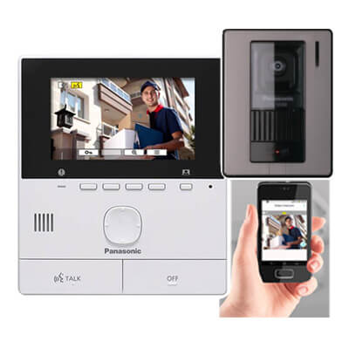
VẬN DỤNG
Trên màn hình theo dõi, em thấy một người đứng trước camera an ninh. Người đó có biết em đang theo dõi không? Tại sao?
Notes:
Gợi ý trả lời:
Qua màn hình theo dõi, em thấy có một người đứng trước camera an ninh. Họ không biết em đang theo dõi họ. Đó là vì camera an ninh chỉ là thiết bị vào mà không phải thiết bị ra. Nó thu hình ảnh trước ống kính và gửi đến nơi em đang theo dõi mà không cho người đứng trước ống kính biết nó gửi thông tin đi đâu, cho ai.

Slide 52

VẬN DỤNG
Máy in của em in ra những kí hiệu không mong muốn và em biết lỗi này là do virus gây ra. Em cần phải diệt virus ở máy in hay máy tính? Tại sao?
Notes:
Gợi ý trả lời:
Em cần diệt virus ở máy tính vì hoạt động của máy in thường do máy tính điều khiển, bộ nhớ của máy in thường chỉ lưu trữ một số ít thông tin cố định để hoạt động nên ít bị Virus tấn công.

Slide 53
Em hãy đề xuất một số quy tắc để giúp các bạn sử dụng phòng máy tính an toàn và hiệu quả?
Một số quy tắc để giúp các bạn sử dụng phòng máy tính an toàn là:
- Không mang đồ ăn, thức uống vào trong phòng máy tính.
- Không đi giày, dép vào trong phòng máy tính.
- Phải tắt máy trước khi rời khỏi phòng.
- Giữ gìn phòng máy luôn sạch sẽ, gọn gàng và ngăn nắp.
- Giữ trật tự, không gây ồn ào khi sử dụng phòng máy tính.
- Không tự ý tháo lắp các thiết bị trong phòng máy.

Slide 54
VẬN DỤNG
Minh kể với An: “Khi chơi một game chiến thuật trên máy tính, cuộc chiến đấu diễn ra ác liệt đến mức màn hình của tớ rung lên bần bật". An bảo Minh: “Màn hình không thể rung lên thế được!”. Em hãy giải thích tại sao bạn An có thể kết luận như vậy.
Notes:
Gợi ý trả lời:
Màn hình tuy là thiết bị ra nhưng dữ liệu ra là hình ảnh. Màn hình không được thiết kế phần cơ khí để giải mã sự kiện rung lắc. Vì vậy, màn hình không thể rung lên vì những sự kiện trong game.

Slide 55
VẬN DỤNG
Khoa kể với Minh: “Tớ nghĩ chiếc loa thông minh có thể ghi âm tiếng động xung quanh và chuyển tín hiệu đến một địa chỉ khác”. Minh: “Đó là điều không thể xảy ra được!”. Em hãy cho biết, bạn nào có lí? Tại sao?
Notes:
Gợi ý trả lời:
Bạn Khoa nói có lí vì loa thông minh có gắn micro (để nghe mệnh lệnh qua trợ lí ảo). Mặt khác, nó có kết nối với bên ngoài nên khả năng nó ghi âm điện và gửi dữ liệu đi hay không chỉ phụ thuộc phần mềm. Bạn Khoa nói “có thể” xảy ra điều đó là có lí.

Slide 56
VẬN DỤNG
Điện thoại thông minh có nhiều điểm tương đồng với máy tính. Em hãy cho biết bộ phận nào của điện thoại thông mình là thiết bị vào – ra?
Notes:
Gợi ý trả lời:
Điện thoại thông minh có thể xử lí thông tin như một chiếc máy tính. Màn hình cảm ứng của nó là thiết bị vừa vào, vừa ra. Điện thoại thông minh dùng bàn phím ảo

